Slide 1

Ứng dụng phân tán
CoffeeScript
GVHD: Hoàng Anh Tú

Slide 2



Thông tin thành viên
Phạm Ngọc Thiện – 1312554
Trần Quang Tín - 1312602
Nguyễn Minh Tú - 1312680

Slide 3


Nội dung
Coffee Script là gì?
Cách cài đặt và hướng dẫn biên dịch
So sánh CoffeeScript và JavaScript

Slide 4
Coffeescript là gì?
Là 1 ngôn ngữ mà được biên dịch xuống JavaScript.
JavaScript đã luôn có một trái tim tuyệt đẹp. CoffeeScript là một nỗ lực để lộ những phần tốt đẹp của JavaScript trong một cách đơn giản.

Slide 5
Ưu điểm
Cú pháp được thiết kế dễ đọc, dễ trình bày.
Sử dụng khoảng trắng như là một cách để tổ chức các đoạn mã.
Cung cấp cú pháp đơn giản để thể hiện các hàm.
Cung cấp sự thừa kế dựa trên lớp.

Slide 6
Lịch sử
Vào ngày 13/12/2009 dự án về CoffeeScript được hé lộ bởi Jeremy Ashkenas ,cũng chính là cha đẻ của CoffeeScript sau này.
Ngày 21/02/2010, ông đưa ra phiên bản 0.5 thay thế các trình biên dịch Ruby và đã nhận được hơn 300 trang mỗi ngày.
Đến ngày 24 tháng 12 năm 2010, Ashkenas đã công bố việc phát hành chính thức phiên bản 1.0.0 trên trang Hacker News. Hiện nay, phiên bản mới nhất của CoffeeScript đang là 1.10.0.

Slide 7
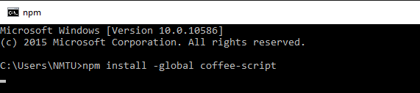
Cách cài đặt
Cài đặt bằng lệnh: npm install -global coffee-script
Cờ -global làm cho CoffeeScript có sẵn trên toàn hệ thống.

Slide 8
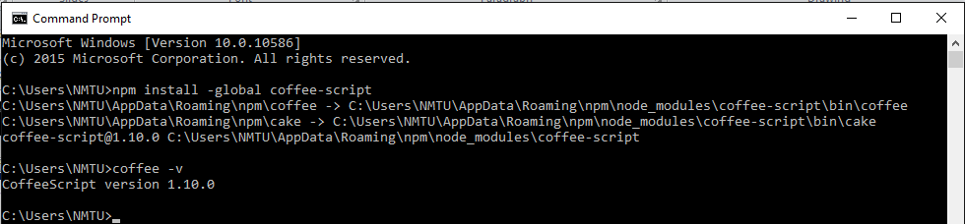
Cách cài đặt
Sau khi cài đặt, gõ lệnh sau: coffee –v, nếu hiện ra version coffeescript thì bạn đã cài đặt thành công.

Slide 9
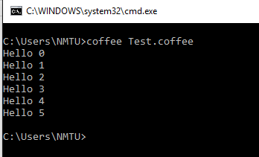
Hướng dẫn biên dịch
Cách 1: Biên dịch coffee tên file.
for i in [0..5]
console.log "Hello #{i}"

Slide 10
Hướng dẫn biên dịch
Cách 2: Biên dịch chương trình thành javascript
> coffee --compile test.coffee
Cách 3: Xem thay đổi và biên dịch file javascript mỗi khi lưu file coffeescript.
> coffee --watch --compile test.coffee

Slide 11
So sánh CoffeeScript với Javascript
Variables
Function
Array
Object
If/else
Switch case
For
While
Do…While
Operator
Jquery
Class
Extend

Slide 12
Variables
CoffeeScript
Javascript
hello = "Hello"
a = "#{hello} World"
Global = 5
changeNumbers = ->
`var Global`
Global
Result = changeNumbers()
Alert Result
var a, hello;
hello = "Hello";
a = hello + “ World";
var Global, Result;
var changeNumbers;
var Global = 5;
changeNumbers = function() {
var Global;
return Global;
};
Result = changeNumbers(); Alert(Result);

Slide 13
Function
CoffeeScript
Javascript
animal = () ->
alert ("Ga co 2 chan")
animal = (Name, foot) ->
alert (Name + " co " + foot + " chan")
Animal = (Name, foot = 2) ->
alert(Name + “ co “ + foot + “ chan”)
var animal;
animal = function() {
return alert("Ga co 2 chan"); };
animal = function(Name, foot) {
return alert(Name + " co " + foot + " chan");
};
animal = function(Name, foot =2) {
return alert(Name + " co " + foot + " chan");
};

Slide 14
Array
CoffeeScript
Javascript
song = ["do", "re", "mi", "fa"]
Numbers = [1..100]
Languages = [
"JavaScript"
"Ruby"
"PHP"
]
var Languages, song;
song = ["do", "re", "mi", "fa"];
var Numbers, i, results;
Numbers = (function() {
results = [];
for (i = 1; i <= 100; i++){ results.push(i);
}
return results;
});
Languages =
["JavaScript", "Ruby", "PHP"];

Slide 15
Object
CoffeeScript
Javascript
singers =
Jagger: "Rock",
Elvis: "Roll“
kids =
brother:
name: "Max"
age: 11
sister:
name: "Ida"
age: 9
var kids, singers;
singers = {
Jagger: "Rock",
Elvis: "Roll" };
kids = {
brother: {
name:"Max",
age: 11 },
sister: {
name: "Ida",
age: 9 }
};

Slide 16
If/else
CoffeeScript
Javascript
a=5
b=6
b = (b + 1) if a is 5
console.log(b)
b = (b – 1) unless a is 5
Console.log(b)
Hoặc
if a is 5 then b += 1 else b -= 1
console.log(b)
var a = 5;
var b = 6;
if (a === 5)
b = b + 1;
console.log(b);
if (a !== 5)
b = b – 1;
Console.log(b)
if (a === 5)
b += 1;
else {
b -= 1;
console.log(b);

Slide 17
Switch case
CoffeeScript
month = 11
switch(month)
when 1, 3, 5, 7, 8, 10, 12 then day = 31
when 2 then day = 28
when 4, 6, 9, 11 then day = 30
else
day = 'khong xac dinh'
console.log "thang #{month} co #{day} ngay“

Slide 18
Switch case
Javascript
month = 11;
switch (month)
case 1:
case 3:
case 5:
case 7:
case 8:
case 10:
case 12:
day = 31;
break;
case 2:
day = 28;
break;
case 4:
case 6:
case 9:
case 11:
day = 30;
break;
default:
day = 'khong xac dinh';

Slide 19
For
CoffeeScript
Javascript
tong = 0
tong = tong + i for i in[0..5]
var tong = 0;
for (var i = 0 ; i <= 5 ; i++)
{
tong = tong + i;
}

Slide 20
While
CoffeeScript
Javascript
i = 5
tong = 0
while i > 10
tong = tong + i
i++
alert tong
var i, tong;
i = 5;
tong = 0;
while (i > 10){
tong = tong + i;
i++;
}
alert(tong);

Slide 21
Do…While
CoffeeScript
Javascript
i = 5
tong = 0
loop
tong = tong + i
i++
unless i > 10
break
alert tong
var i = 5;
var tong = 0;
do
{
tong = tong + i;
i++;
} while (i > 10);
alert(tong );

Slide 22
Operator
CoffeeScript
Javascript
is
isnt
not
and
or
true, yes, on
false, no, off
@, this
of in
in
a ** b
a // b
a %% b
===
!==
!
&&
||
true
false
this
in
no JS equivalent
Math.pow(a, b)
Math.floor(a / b)
(a % b + b) % b

Slide 23
JQuery
CoffeeScript
Javascript
$("#btnHello").click ->
alert "Hello World !!!"
$("p").css 'background color':'yellow', 'font-weight':'bolder'
$("#btnHello").click(function() {
return alert("Hello World !!!");
});
$("p").css({
'background-color': 'yellow', 'font- weight': 'bolder'
});

Slide 24
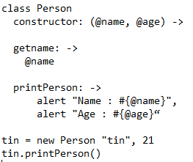
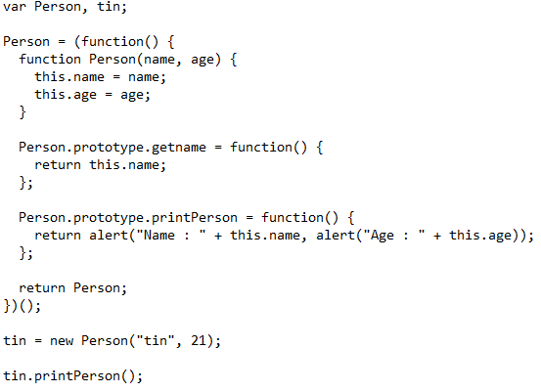
Class
CoffeeScript
Javascript

Slide 25
Extends
CoffeeScript
class person
constructor: (@name, @age)->
printPerson: ->
console.log "#{@name} da #{@age} tuoi"
class parent extends person
printPerson: ->
console.log "Day la cha"
super
class child extends person
printPerson: ->
console.log "Day la con"
super
A = new parent "cha", 55
B = new child "con", 20
cha.printPerson()
con.printPerson()
Boolean result = true;

Slide 26

Ứng dụng Demo - Calculator
Mời bạn xem nội dung demo chương trình

Slide 27
Tài liệu tham khảo
http://coffeescript.org
https://en.wikipedia.org/wiki/CoffeeScript

Slide 28

Câu hỏi

Slide 29


Cảm ơn thầy và các bạn đã lắng nghe

